Slide 1
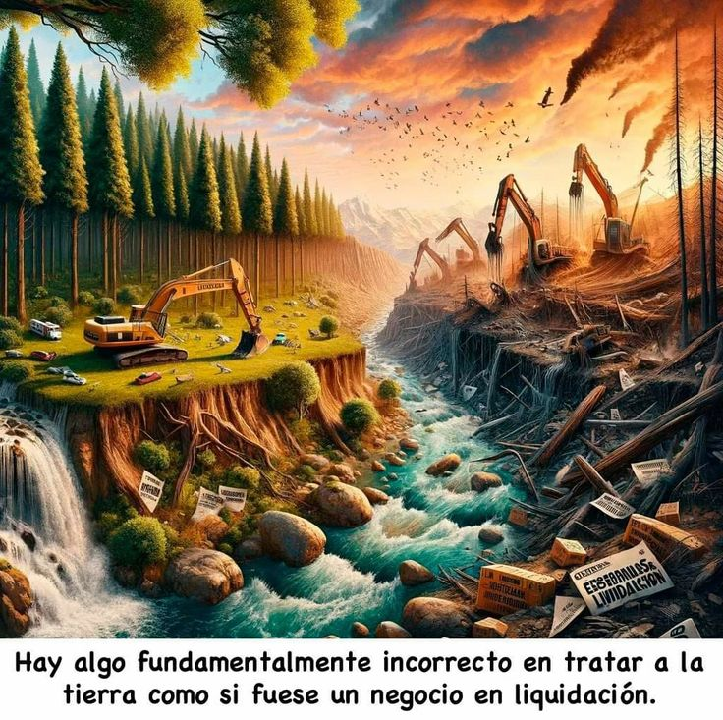
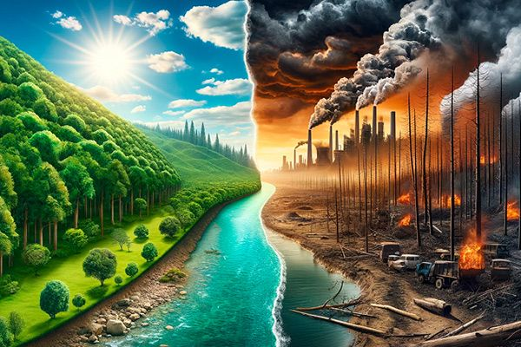
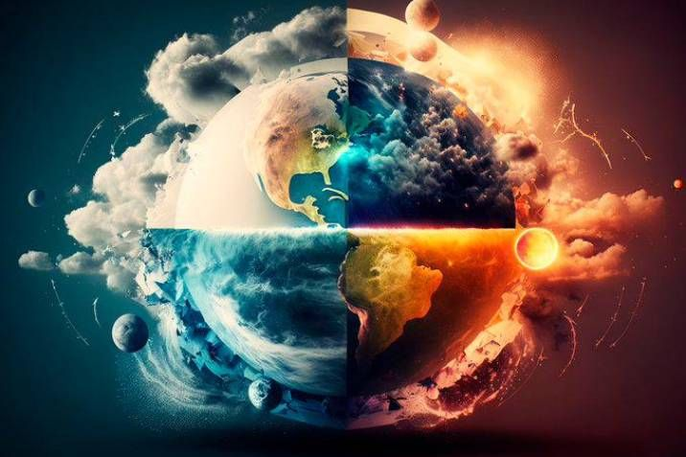
El cambio climático
Materia: geografía
Maestro: Hector Castro Aumada

Slide 2
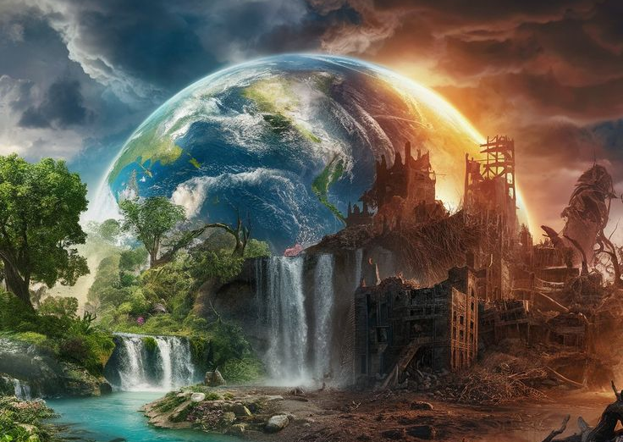
¿Como ocurre el cambio climatico?
El cambio climático ocurrecuando los gases de efecto invernadero (GEI) retienen más calor del sol, lo que provoca el calentamiento global. Esto se debe a la actividad humana, principalmente a la quema de combustibles fósiles.

Slide 3
Usa menos tu coche y más el transporte colectivo. ...
Ahorra el agua. ...
Utiliza electrodomésticos ahorradores de energía. ...
Consuma alimentos de su localidad. ...
Utiliza productos biodegradables. ...
Crea lazos con vecinos para compartir alternativas.
Como podemos evitarlo
.

Slide 4
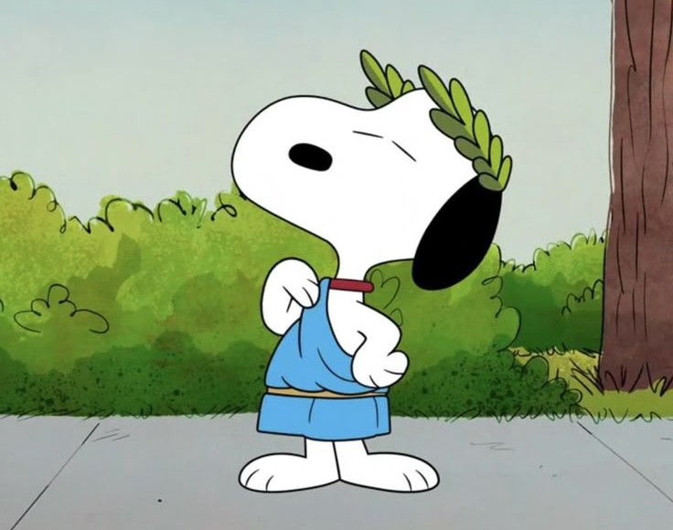
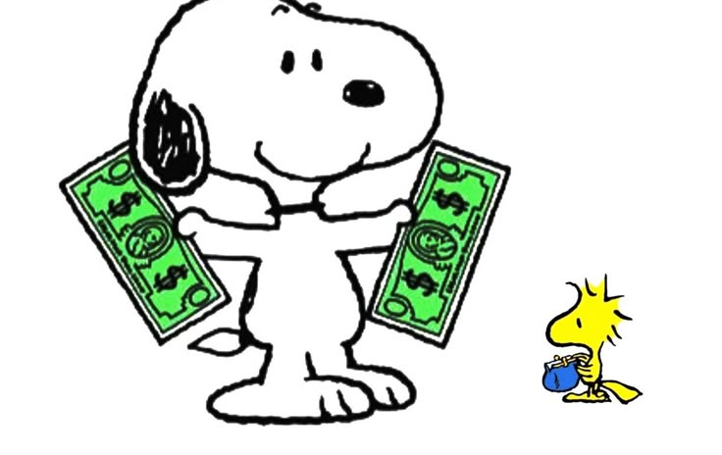
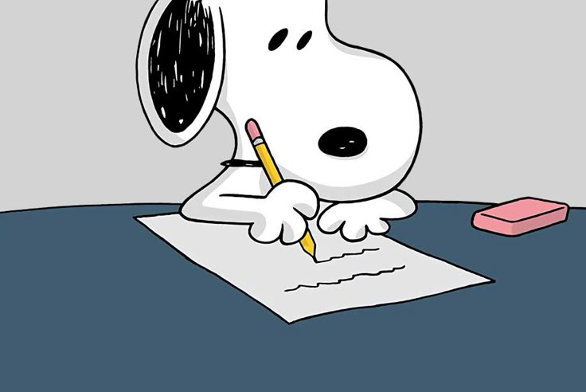
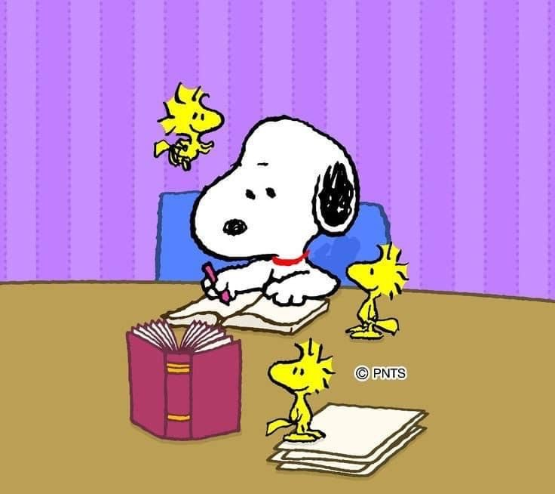

Muchas gracias por escucharme

